Slide 1


Data mining 4조
날씨 별 배달 품목 예측
# 201811860 염시형
# 201811830 김대연
# 201811848 박정혁
# 201911868 신예정
# 202014242 이건희

Slide 2

CONTENTS
01.
02.
03.
04.
01.
02.
03.
04.
주제 설명
데이터 전처리
분석 절차
분석계획
피드백 반영
샘플링 기법
모델링 기법

Slide 3

01.
주제 및 개요

Slide 4




착수보고 요약
주제: “날씨에 따른 배달 음식 품목 예측＂
독립 변수
: 총15가지로, 날씨와 관련된 변수로 크게 강수 / 기온 / 바람 / 미세먼지로 나눔
종속 변수
: 총 14가지로, 각 음식 품목별 배달건수를 나타냄, 추후 여부를 나타내는 범주형 타켓 컬럼으로 합쳐 사용할 예정
분석 기법: Multi-Class Classification
: 현재 가지고 있는 종속변수가 14개이기 때문, 이진분류를 사용할 수 없음

Slide 5
지난 발표 피드백
Q1. 데이터가 코로나라는 특수한 상황에 만들어진 것 아닌가?
A1. 연구 목적이 날씨에 따라 배달 품목을 분류해 내는 것에 초점
코로나 기간의 데이터라고 해도 기존 데이터와 동일한 날씨의 영향을 받는다 판단
Q2. 추가할 데이터가 있는지?
A2. 일조량 등 날씨와 관련한 다른 데이터들을 수집하여 추가 시도하였으나,
구별로 세분화된 날씨 데이터를 찾지 못하여 현재 데이터 처리에 집중

Slide 6
02.
데이터 전처리
결측치 및 이상치 처리
종속변수 처리 및 샘플링 방법

Slide 7
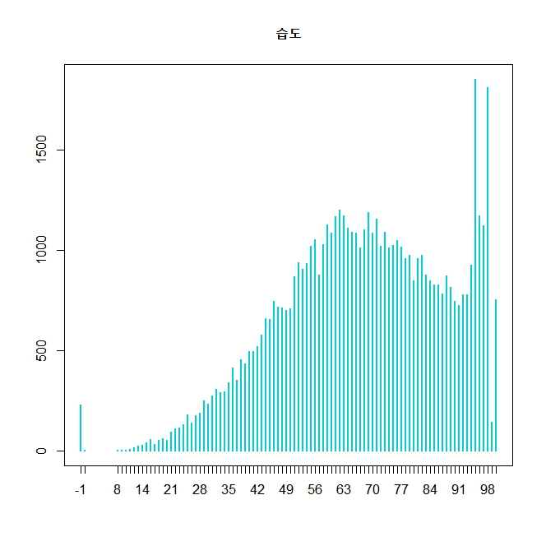
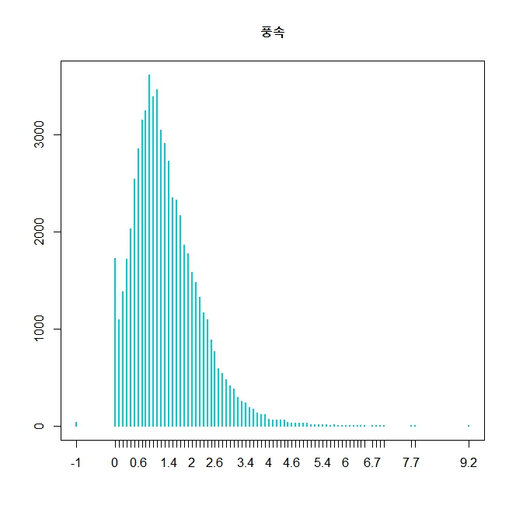
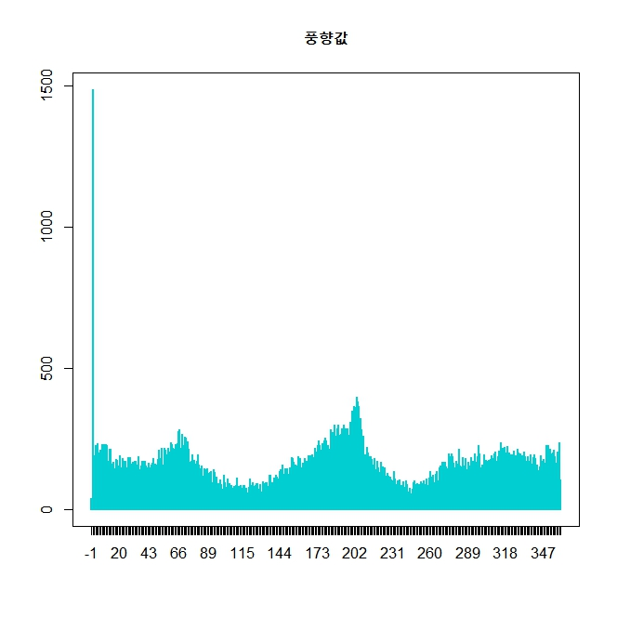
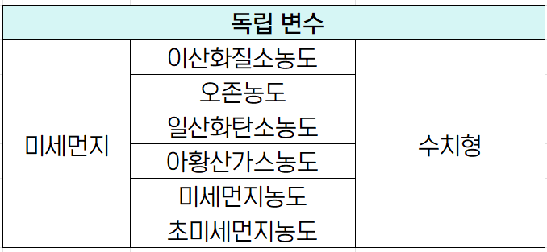
데이터 처리
이상치 제거
습도, 풍속, 풍향값에서 존재할 수 없는 데이터(-1) 발견
-> 오기재 데이터로 판단 & 제거
결측치 제거
미세먼지 관련 데이터의 NA 제거
: 제거 후 데이터의 수가 5만개 이상, 분석에 지장을 주기 미미하다고 판단

Slide 8
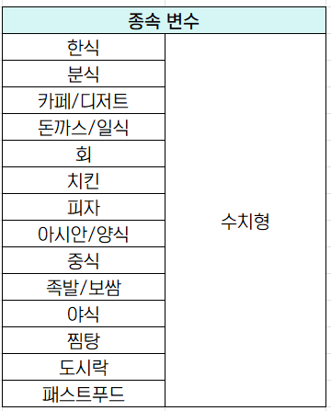
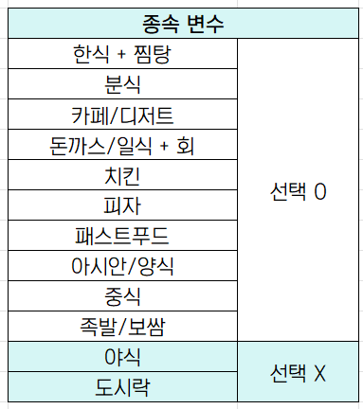
종속변수 처리
배달 품목(종속변수)의 간소화 진행
- 야식, 도시락 : 다른 음식 카테고리와 중복되기 때문에 선택 X
- 10가지로 품목을 정함
[기존 데이터]
[진행 방향]
다중분류로 소요되는 시간 단축

Slide 9

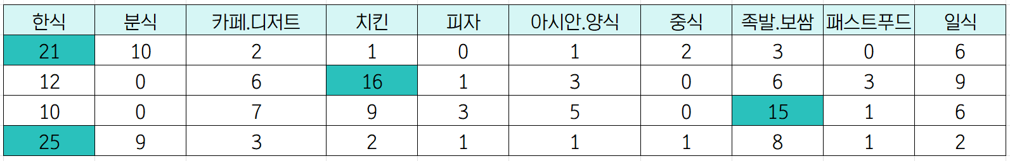
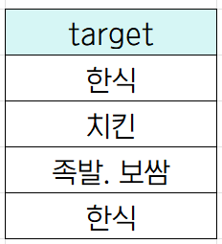
종속변수
수치형에서 범주형으로 변환 필요
1. Max값 이용
: 날짜별, 가장 많은 배달 건수를 기록한 품목을 target 품목으로 지정
“날씨의 특성을 가장 많이 담고 있는 품목"
Notes:
각 날짜별 데이터에서 가장 많은 배달 건수를 기록한 품목을 그 날의 타겟 품목으로 지정 → 날씨의 특성을 가장 많이 담고 있는 품목이라고 판단

Slide 10

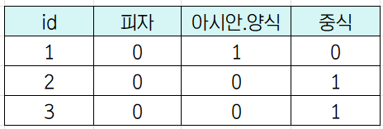
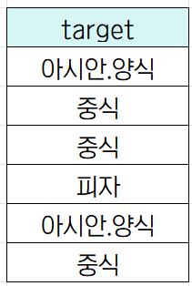
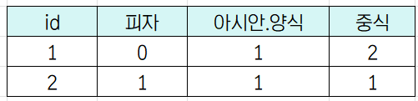
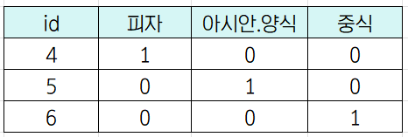

종속변수
수치형에서 범주형으로 변환 필요
2. 행 복제 이용
: 날짜별, 모든 품목 배달 건수에 대해 행을 복제하여 데이터셋 완성
: “모든 데이터에 대한 정보 확인 가능"
[복제]
[기존]
[완성]
Notes:
각 날짜별 데이터에서 기록된 품목별 배달 건수에 대해 행을 복제하여 데이터 프레임 설정. 모든 데이터에 대한 정보 담을 수 있겠다고 판단

Slide 11

종속변수
수치형에서 범주형으로 변환 필요
1. MAX값 이용
: 날씨에 따라서 “무엇을 가장 많이” 시켰냐?
선택
타겟을 다르게 처리한 것끼리 비교해야 하는 문제 발생
2. 행 복제 이용

Slide 12
샘플링 기법
단순 sampling
: 데이터 총 10000개 추출
Class 불균형 문제 발생
Over & under sampling
: 10개의 target의 Class 마다 1000개 추출, 총 10000개

Slide 13
03.
분석 절차
모델링 기법

Slide 14

분석 절차
R에서 사용할 수 있는 다중 분류모델을 확인
Logistic | Decision Tree | RandomForest | Naive-Bayesian | SVM
KNN | LDA | Neural Networks | AdaBoost | XGBoost | LightGBM
총 11개의 모델

Slide 15
분석 절차
각 데이터 별로 튜닝을 진행하지 않은 11개의 모델을 모두 적용
시간 부족
11개의 중 ACC, KAPPA, AUC의 지표를 종합적으로 판단하여 파라미터 튜닝을 진행할 모델 선정
n=100 | Logistic | Decision Tree | RandomForest | Naive-Bayesian | SVM | KNN | LDA | Neural Networks | AdaBoost | XGBoost | LightGBM
acc_rank | 5 | 8 | 1 | 11 | 6 | 10 | 4 | 9 | 7 | 2 | 3
kpa_rank | 6 | 11 | 1 | 9 | 8 | 4 | 5 | 10 | 7 | 2 | 3
auc_rank | 9 | 5 | 1 | 6 | 11 | 4 | 10 | 7 | 8 | 3 | 2
n=100 | Logistic | Decision Tree | RandomForest | Naive-Bayesian | SVM | KNN | LDA | Neural Networks | AdaBoost | XGBoost | LightGBM
acc_rank | 5 | 8 | 1 | 11 | 6 | 10 | 4 | 9 | 7 | 2 | 3
kpa_rank | 6 | 11 | 1 | 9 | 8 | 4 | 5 | 10 | 7 | 2 | 3
auc_rank | 9 | 5 | 1 | 6 | 11 | 4 | 10 | 7 | 8 | 3 | 2
Accuracy
전체 예측 중 정답을 맞춘 비율을 나타내는 지표
Kappa
두가지 이상의 클래스 간의 분류 정확도를 평가하는 지표
AUC
ROC 곡선 아래 면적,
모델이 클래스를 얼마나 잘 분류할 수 있는지를 나타내는 지표
각 데이터 셋마다 좋은 성능을 내는 모델들을 선택할 예정
“Random Forest”, “XGBoost”, “LightGBM”
Notes:
다중 분류이므로 시간이 부족
11개의 중 ACC, KAPPA, AUC의 지표를 종합적으로 판단하여 파라미터 튜닝을 진행할 모델 선정
각 데이터 셋마다 좋은 성능을 내는 모델들을 선택할 예정

Slide 16
모델1 –RandomForest
Tuning Parameter in “RandomForest”
ntree
RandomForest에 사용할 트리의 개수
모델의 복잡도를 조정하는 Parameter 중 하나
mtry
각 트리의 분할에 사용되는 변수의 수를 지정하는 Parameter
-> 작은 값 사용: 모델의 일반화 능력이 향상됨.
큰 값 사용: 모델의 복잡도가 높아짐.
max.depth
트리의 깊이를 제한하는 Parameter
-> 트리의 깊이가 작다 : 일반화 능력이 향상됨.
트리의 깊이가 크다 : 복잡한 모델을 만들 수 있음.

Slide 17
모델2 - XGBoost
Tuning Parameter in “XGBoost”
eta
모델의 학습률을 결정하는 Parameter
-> eta가 너무 크다 : 수렴 속도가 느려짐
eta가 너무 작다 : 최적점에 도달하지 못함.
max_depth
트리의 깊이를 제한하는 Parameter
-> 트리의 깊이가 작다 : 일반화 능력이 향상됨.
트리의 깊이가 크다 : 복잡한 모델을 만들 수 있음.
nrounds
boosting 반복 횟수를 결정하는 Parameter (결정 트리의 개수)
-> 반복횟수가 작다: 모델이 충분히 수렴하지 않아 예측 성능이 낮아짐
반복횟수가 크다: 모델이 복잡해짐

Slide 18
모델3 - LightGBM
Tuning Parameter in “LightGBM”
learning_rate
모델의 학습률을 결정하는 Parameter
-> eta가 너무 크다 : 수렴 속도가 느려짐
eta가 너무 작다 : 최적점에 도달하지 못함.
max_depth
트리의 깊이를 제한하는 Parameter
-> 트리의 깊이가 작다 : 일반화 능력이 향상됨.
트리의 깊이가 크다 : 복잡한 모델을 만들 수 있음.
nrounds
boosting 반복 횟수를 결정하는 Parameter (결정 트리의 개수)
-> 반복횟수가 작다: 모델이 충분히 수렴하지 않아 예측 성능이 낮아짐
반복횟수가 크다: 모델이 복잡해짐
num_leaves
트리의 최대 잎 노드 수

Slide 19
04.
차후분석 계획

Slide 20
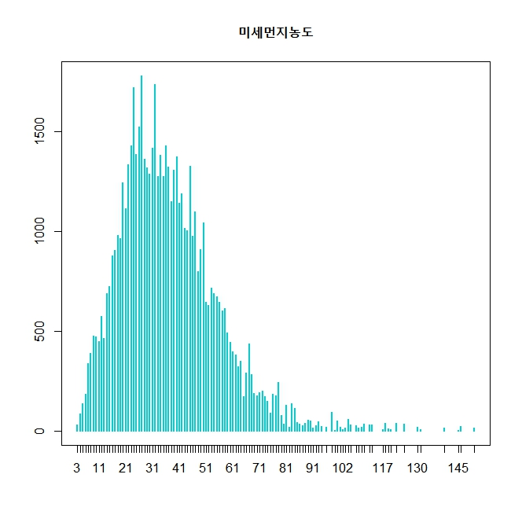
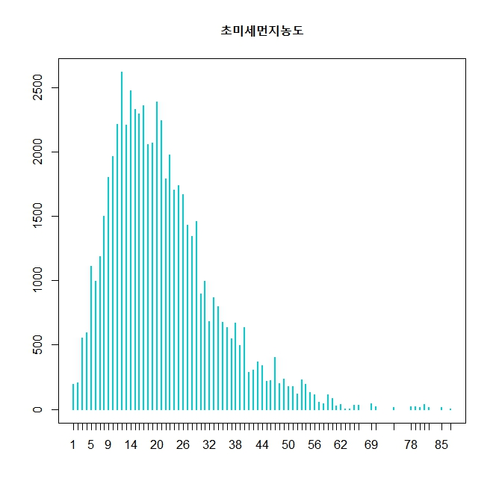
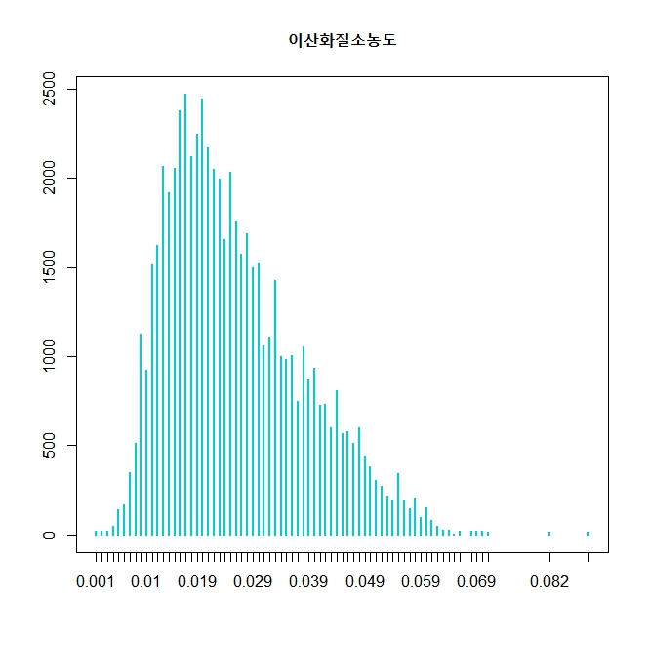
분석계획
데이터 전처리 추가 진행
EDA 확인 후, 로그 변환, min-max scaling 등
추가 전처리도 진행 예정
모델링 추가 진행
: 기존의 모델의 parameter를 더 만져보고 test진행

Slide 21
추가진행
다른 모델 튜닝 추가 진행
기존에 진행중인 모델
추가 진행계획이 있는 모델
n=100 | Logistic | Decision Tree | RandomForest | Naive-Bayesian | SVM | KNN | LDA | Neural Networks | AdaBoost | XGBoost | LightGBM
acc_rank | 5 | 8 | 1 | 11 | 6 | 10 | 4 | 9 | 7 | 2 | 3
kpa_rank | 6 | 11 | 1 | 9 | 8 | 4 | 5 | 10 | 7 | 2 | 3
auc_rank | 9 | 5 | 1 | 6 | 11 | 4 | 10 | 7 | 8 | 3 | 2
n=100 | Logistic | Decision Tree | RandomForest | Naive-Bayesian | SVM | KNN | LDA | Neural Networks | AdaBoost | XGBoost | LightGBM
acc_rank | 5 | 8 | 1 | 11 | 6 | 10 | 4 | 9 | 7 | 2 | 3
kpa_rank | 6 | 11 | 1 | 9 | 8 | 4 | 5 | 10 | 7 | 2 | 3
auc_rank | 9 | 5 | 1 | 6 | 11 | 4 | 10 | 7 | 8 | 3 | 2
n=100 | Logistic | Decision Tree | RandomForest | Naive-Bayesian | SVM | KNN | LDA | Neural Networks | AdaBoost | XGBoost | LightGBM
acc_rank | 5 | 8 | 1 | 11 | 6 | 10 | 4 | 9 | 7 | 2 | 3
kpa_rank | 6 | 11 | 1 | 9 | 8 | 4 | 5 | 10 | 7 | 2 | 3
auc_rank | 9 | 5 | 1 | 6 | 11 | 4 | 10 | 7 | 8 | 3 | 2
다른 parameter 튜닝 추가 진행
파라미터 명 | ntree | mtry | max.depth
파라미터 명 | ntree | mtry | max.depth | Maxnodes | Nodesize
추가 진행계획이 있는 Parameter
Notes:
앞선 분석 절차는 다중 분류이므로 시간과의 타협을 한 것이기 때문에
시간이 된다면 다음으로 좋은 모델을 함께 튜닝해볼 예정

Slide 22
추가진행
One and others
: 다중분류를 이진분류 형태로 바꿔서 모델링 진행
[기존: 다중분류]
[새로운 이진분류]
one
others
“One”과 “others” 두 그룹으로 나누어 10번 반복 진행

Slide 23
Data mining 4조
THANK YOU

